Slide 1
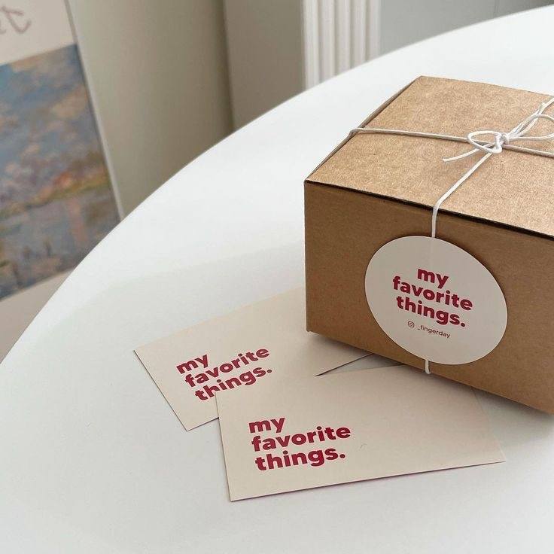
3조 화면 정의서
Give a snack
김민준 김민준 이지원 조현규 조희수 한지원

Slide 2
01
목차
Table of Contents
S
N
A
C
K
콘텐츠 및 구조
메인페이지
회원가입
로그인/로그아웃
마이페이지
장바구니
구매페이지
제품 상세보기
공지사항 및 게시판

Slide 3
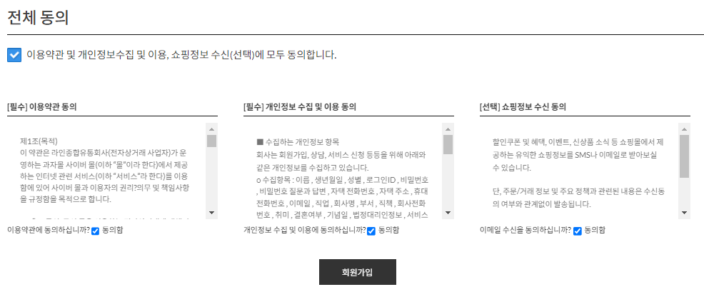
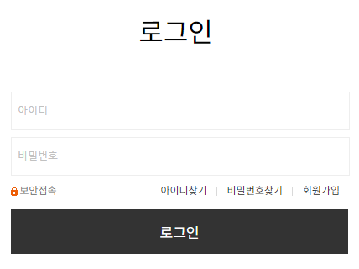

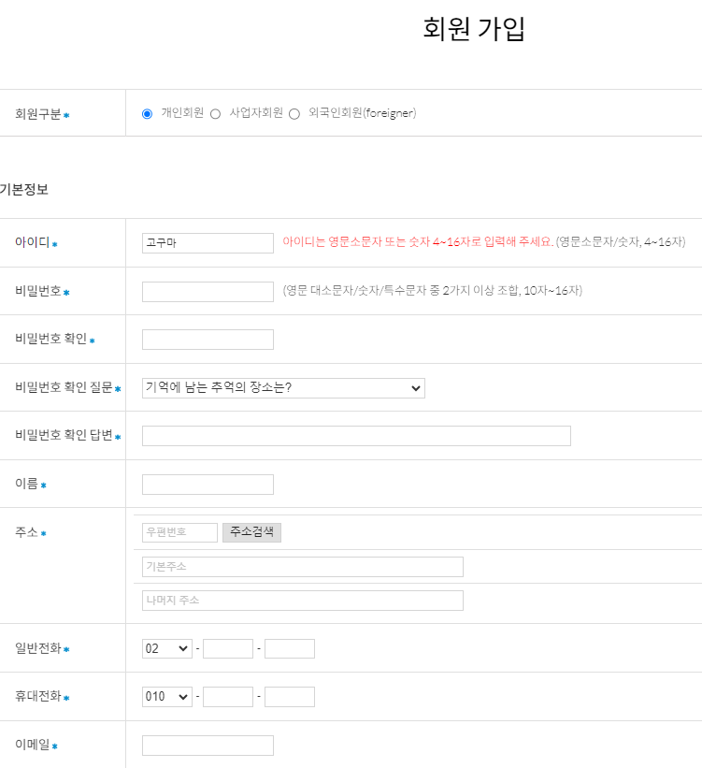
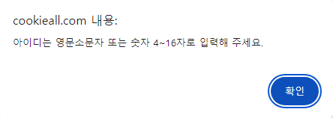
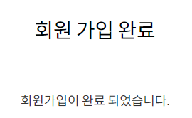
02
예시_회원가입
√ 04
NO. | 설명
√ 01 | 로그인 화면에 있는 회원가입 버튼을 클릭
√ 02 | 아이디, 비밀번호, 이름, 주소 등등을 안내되어 있는 형식대로 작성 양식대로 작성되지 않을경우 에러 발생으로 원인 오류 메세지 발생
√ 03 | 올바른 양식대로 입력시 빨간색 오류문구가 없어지며 사용 가능 문구 생성
√ 04 | 이용약관 및 정보수신 '필수/선택' 동의 박스의 동의가 완료 되면 회원가입 버튼 클릭
√ 05 | 주어진 양식대로 맞춰서 내용을 기재후 회원가입 버튼을 누르면 완료 메세지창 생성
√ 01
√ 02
√ 03
√ 05

Slide 4
예제
NO. | 기능 | 설명
√ 01 |  | 로그인 화면에 있는 회원가입 버튼을 클릭
√ 02 |  | 아이디, 비밀번호, 이름, 주소 등등을 안내되어 있는 형식대로 작성 양식대로 작성되지 않을경우 에러 발생으로 원인 오류 메세지 발생
√ 03
√ 04
√ 05
√ 06
NO. | 설명
√ 01 | 로그인 화면에 있는 회원가입 버튼을 클릭
√ 02 | 아이디, 비밀번호, 이름, 주소 등등을 안내되어 있는 형식대로 작성 양식대로 작성되지 않을경우 에러 발생으로 원인 오류 메세지 발생
√ 03
√ 04
√ 05
√ 06

Slide 5
03
메인페이지
NO. | 설명
√ 01 | 로그인 화면에 있는 회원가입 버튼을 클릭
√ 02 | 아이디, 비밀번호, 이름, 주소 등등을 안내되어 있는 형식대로 작성 양식대로 작성되지 않을경우 에러 발생으로 원인 오류 메세지 발생
√ 03 | 이용약관 및 정보수신 '필수/선택' 동의 박스 동의가 완료 되면 회원가입 버튼 클릭
√ 04
√ 05
√ 06

Slide 6

04
회원가입
NO. | 설명
√ 01 | 로그인 화면에 있는 회원가입 버튼을 클릭
√ 02 | 아이디, 비밀번호, 이름, 주소 등등을 안내되어 있는 형식대로 작성 양식대로 작성되지 않을경우 에러 발생으로 원인 오류 메세지 발생
√ 03 | 이용약관 및 정보수신 '필수/선택' 동의 박스 동의가 완료 되면 회원가입 버튼 클릭
√ 04
√ 05
√ 06

Slide 7
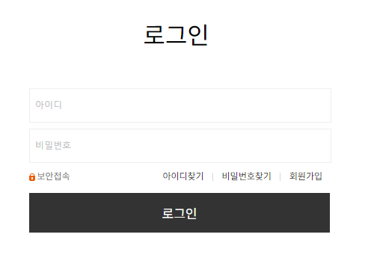
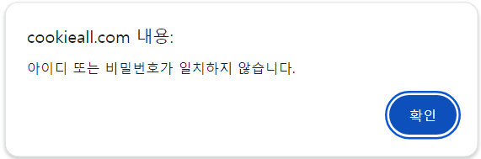
05
로그인
√ 01
NO. | 설명
√ 01 | 아이디와 비밀번호 입력창에서 회원테이블 조회 후 데이터 있으면 로그인 성공
√ 02 | 아이디와 비밀번호를 잊어버렸을 경우 회원 테이블에서 이름과 전화번호 확인 후 아이디 찾기 및 비밀번호 재발급, 이메일이 존재하면 이메일로 임시비밀번호 발급
√ 03 | 회원가입 클릭 후 회원가입 페이지로 이동
√ 04 | 아이디와 비밀번호를 형식에 맞게 입력하지 않을 시 에러 메시지창 생성, 로그인 성공 시 메인페이지로 이동
√ 05
√ 06
√ 02
√ 03
√ 04

Slide 8
06
마이페이지
NO. | 설명
√ 01 | 로그인 화면에 있는 회원가입 버튼을 클릭
√ 02 | 아이디, 비밀번호, 이름, 주소 등등을 안내되어 있는 형식대로 작성 양식대로 작성되지 않을경우 에러 발생으로 원인 오류 메세지 발생
√ 03 | 이용약관 및 정보수신 '필수/선택' 동의 박스 동의가 완료 되면 회원가입 버튼 클릭
√ 04
√ 05
√ 06

Slide 9
07
장바구니
NO. | 설명
√ 01 | 로그인 화면에 있는 회원가입 버튼을 클릭
√ 02 | 아이디, 비밀번호, 이름, 주소 등등을 안내되어 있는 형식대로 작성 양식대로 작성되지 않을경우 에러 발생으로 원인 오류 메세지 발생
√ 03 | 이용약관 및 정보수신 '필수/선택' 동의 박스 동의가 완료 되면 회원가입 버튼 클릭
√ 04
√ 05
√ 06

Slide 10
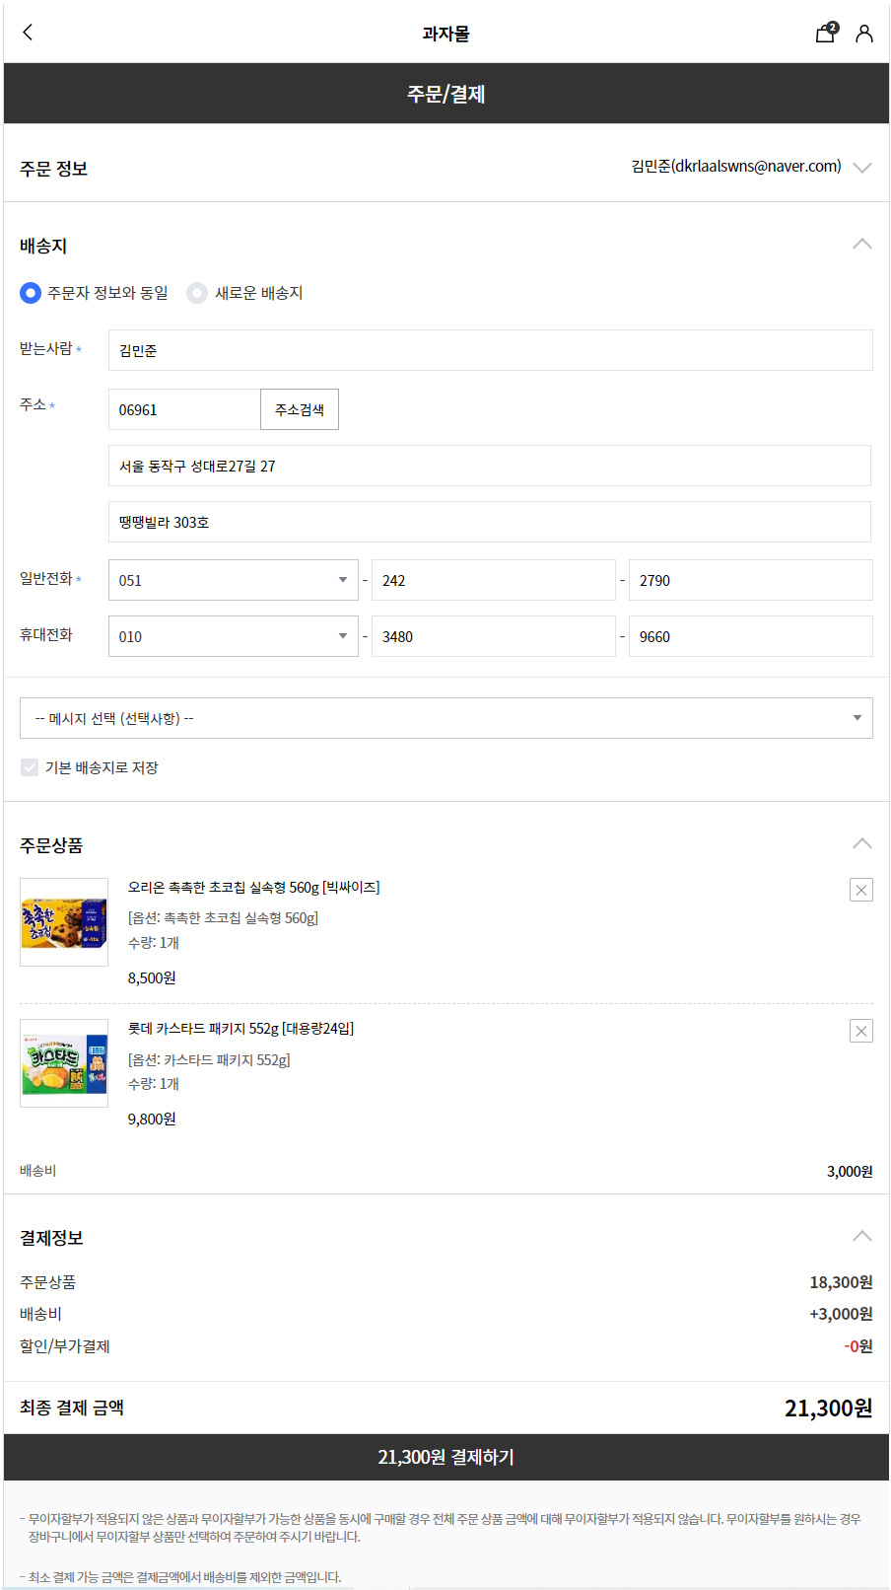
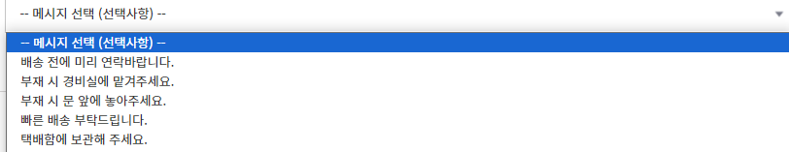
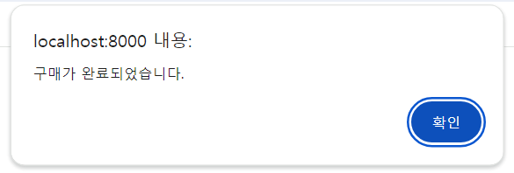
08
구매페이지
NO. | 설명
√ 01 | 주문정보에 회원테이블에서 이름 및 이메일 정보를 가져와서 출력
√ 02 | 배송지는 회원가입 시 등록한 이름, 주소, 전화번호가 저장되며 새로운 배송지를 선택할 시 텍스트 내용 모두 삭제
√ 03 | 메시지 선택 클릭 시 요청사항 선택 가능
√ 04 | 장바구니 테이블에서 구매 상품 목록 데이터들을 가져오며 X 버튼 클릭 시 구매 취소 가능
√ 05 | 결제하기 버튼을 누르면 구매완료 메세지창을 출력 후 메인페이지로 이동
√ 06
√ 01
√ 02
√ 03
√ 04
√ 05

Slide 11
09
제품 상세보기
NO. | 설명
√ 01 | 로그인 화면에 있는 회원가입 버튼을 클릭
√ 02 | 아이디, 비밀번호, 이름, 주소 등등을 안내되어 있는 형식대로 작성 양식대로 작성되지 않을경우 에러 발생으로 원인 오류 메세지 발생
√ 03 | 이용약관 및 정보수신 '필수/선택' 동의 박스 동의가 완료 되면 회원가입 버튼 클릭
√ 04
√ 05
√ 06

Slide 12
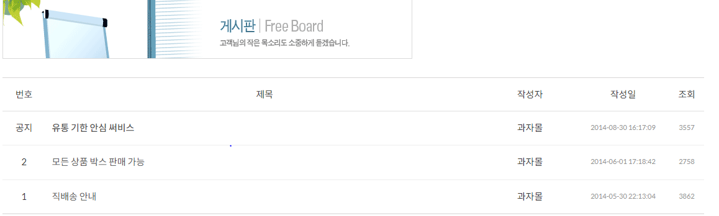
10
공지사항
NO. | 설명
√ 01 | 로그인 화면에 있는 회원가입 버튼을 클릭
√ 02 | 아이디, 비밀번호, 이름, 주소 등등을 안내되어 있는 형식대로 작성 양식대로 작성되지 않을경우 에러 발생으로 원인 오류 메세지 발생
√ 03 | 이용약관 및 정보수신 '필수/선택' 동의 박스 동의가 완료 되면 회원가입 버튼 클릭
√ 04
√ 05
√ 06
√ 01

Slide 13
03
메인페이지
NO. | 설명
√ 01 | 로그인 화면에 있는 회원가입 버튼을 클릭
√ 02 | 아이디, 비밀번호, 이름, 주소 등등을 안내되어 있는 형식대로 작성 양식대로 작성되지 않을경우 에러 발생으로 원인 오류 메세지 발생
√ 03 | 이용약관 및 정보수신 '필수/선택' 동의 박스 동의가 완료 되면 회원가입 버튼 클릭
√ 04 | 가는 일이 만들어지지
√ 05
√ 06

Slide 14
03
메인페이지
NO. | 설명
√ 01 | 로그인 화면에 있는 회원가입 버튼을 클릭
√ 02 | 아이디, 비밀번호, 이름, 주소 등등을 안내되어 있는 형식대로 작성 양식대로 작성되지 않을경우 에러 발생으로 원인 오류 메세지 발생
√ 03 | 이용약관 및 정보수신 '필수/선택' 동의 박스 동의가 완료 되면 회원가입 버튼 클릭
√ 04
√ 05
√ 06

Slide 15
02
구조
구현
다채로운 간식 쇼핑몰
목적
기타
다채로운 간식 쇼핑몰
다채로운 간식 쇼핑몰

Slide 16
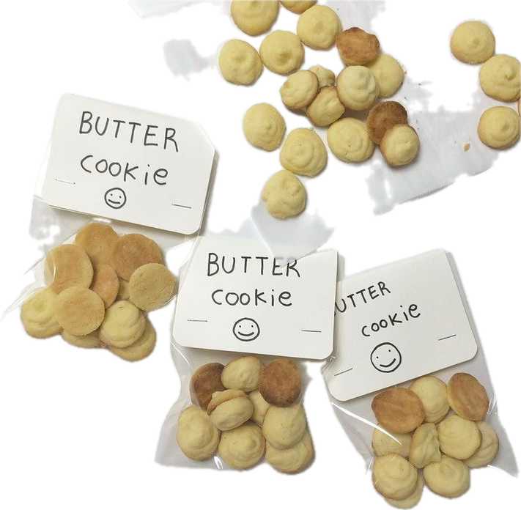
부제목을 입력해주세요.
제목을 입력해주세요.
설명글을 입력해주세요.

Slide 17
고맙습니다.
설명글을 입력해주세요.

